Slide 1
2019
BUSINESS REPORT
Report by Eight party to gain

Slide 2
1
概要设计
2
数据库设计
CONTENT
3
模块详细设计
4
近期计划安排

Slide 3
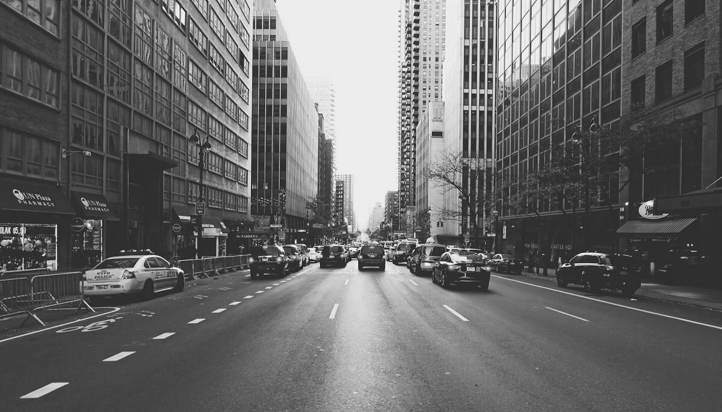
概要设计
01
是云印平台项目程序的研发概要设计,将提供给项目开发进程中或者项目结束后的双方人员使用,同时也可以提供给实施后期的维护人员使用。
Software architecture is a certain forms of structural elements, is a collection of artifacts, including the processing components, components and connected component data.

Slide 4

1.2软件体系结构
PHOTO FROM PIXABAY
利用变换分析方法将DFD映射为软件结构（如基于DFD或基于IDEF0 的结构设计），并采用适当的优化准则进行软件结构的优化。
已得到优化的软件体系结构用结构图（Structure Chart）进行描述。

Slide 5

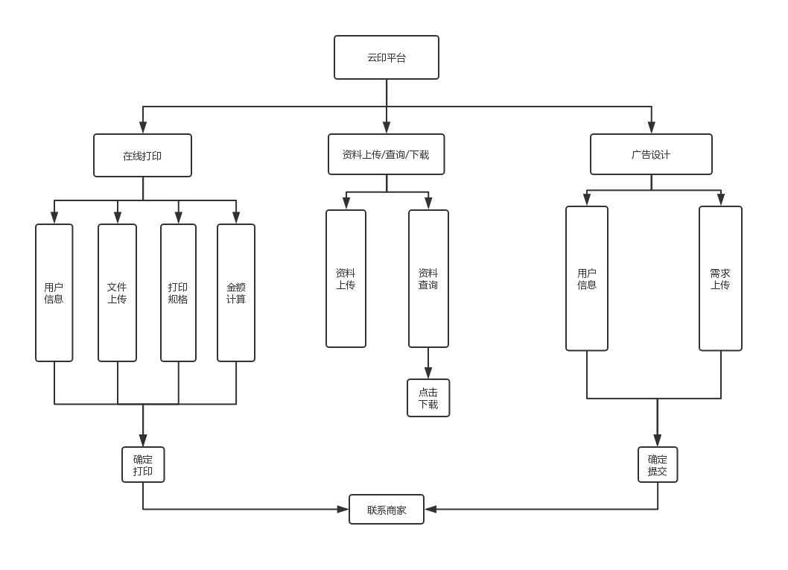
1.2 软件体系结构
已得到优化的软件体系结构用结构图（Structure Chart）进行描述
Search index : high
low

Slide 6
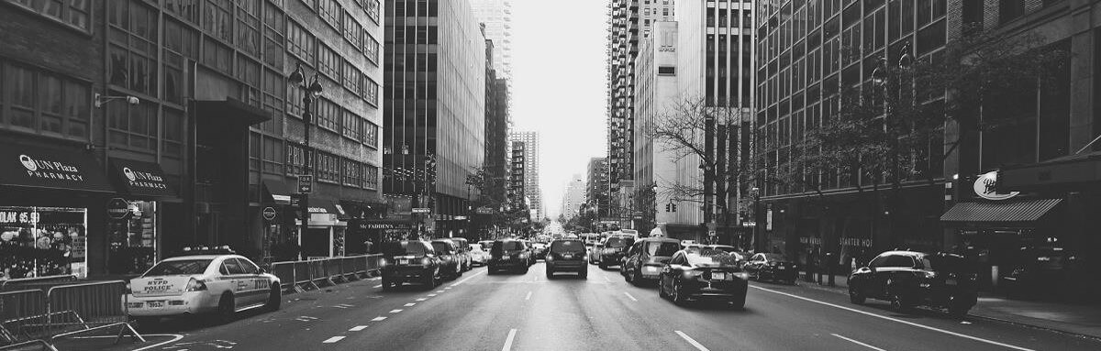
1.3 主要业务模块描述
03
Business is the human activity related to material things. It is necessary for civilization.
用户信息
文件上传
资料下载
金额计算
输入：用户提交的打印要求
输出：用户打印资料所需要支付的金额
功能说明：计算用户的需求产生的费用
输入：用户提交个人信息
输出：店家接受用户个人信息。
功能：接受用户上传的个人信息。
输入：自己所需打印的文件资料。
输出：用户所需打印的资料。
功能说明：为用户提供资料查询和资料上传的功能。
输入：用户输入想要查询的资料的关键字
输出：用户所查询资料的信息
功能说明：在资料库中寻找用户所查询的资料

Slide 7
数据库设计
02
本设计书的编制是为了让用户和小程序开发者双方对该小程序的初始规定有一个共同的理解，定义所开发的云打印系统的开发目标，包括对功能的规定和性能的要求，指出预期的系统运行环境以及对用户操作的约定使之成为整个项目中小程序开发设计与实现的根据。也是小程序测试和验收的依据。
To compete in the challenging global environment, companies are changing their business processes by extending them to include other companies in the supply chain.

Slide 8
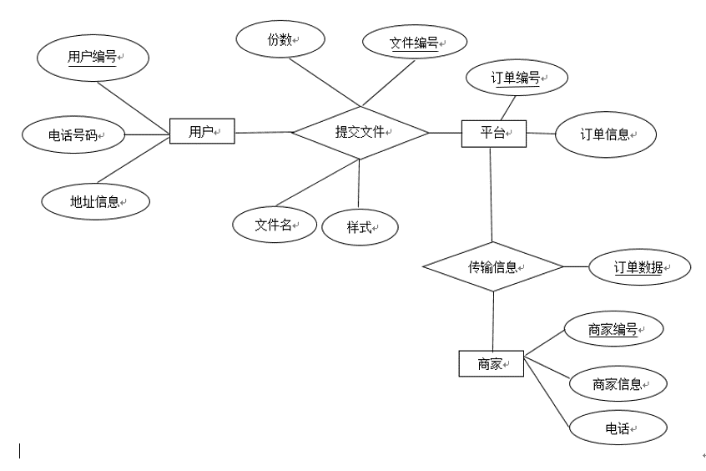




2.1 概念模型
Business is the human activity related to material things. It is necessary for civilization.
E-R图
实体关系图详细描述了用户，平台，商家三者之间的关系：用户将文件以及服务相关所需信息传达给平台，平台将这些数据转化为订单向商家传达。

Slide 9
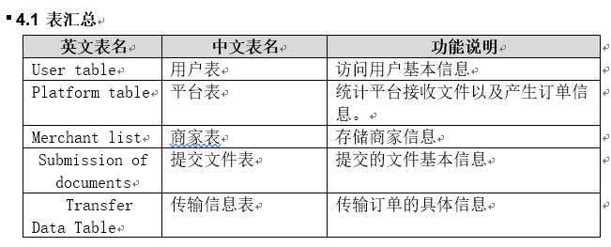
逻辑结构设计
PHOTO FROM PIXABAY
Business is the human activity related to material things. It is necessary for civilization.
给出了数据库设计中所有表的汇总以及介绍

Slide 10
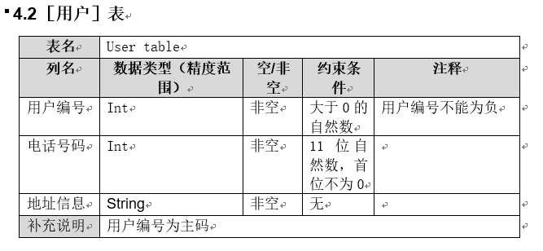
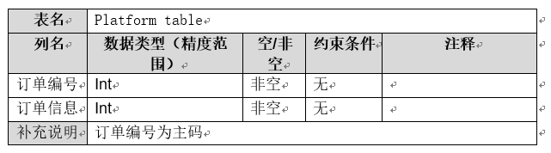
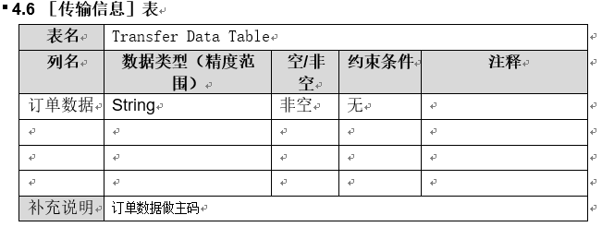
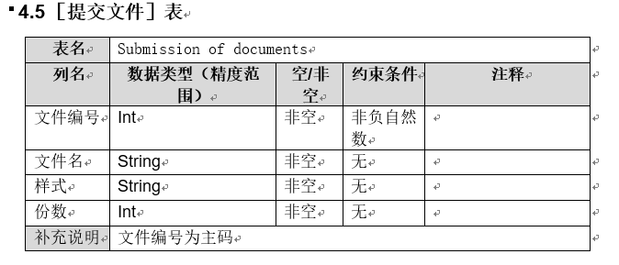
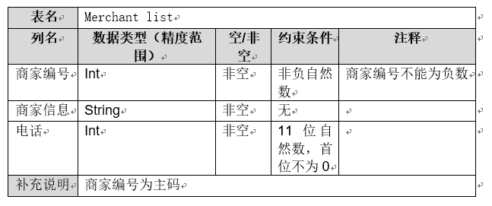
具体设计说明
one
two
five
three
four

Slide 11
模块详细设计
03
1. 明确说明系统各功能的实现方式
2. 确定软件的全部需求和软件组成模块
3. 确定各模块的功能和用户接口，以此作为详细设计的依据和基础。
To compete in the challenging global environment, companies are changing their business processes by extending them to include other companies in the supply chain.

Slide 12
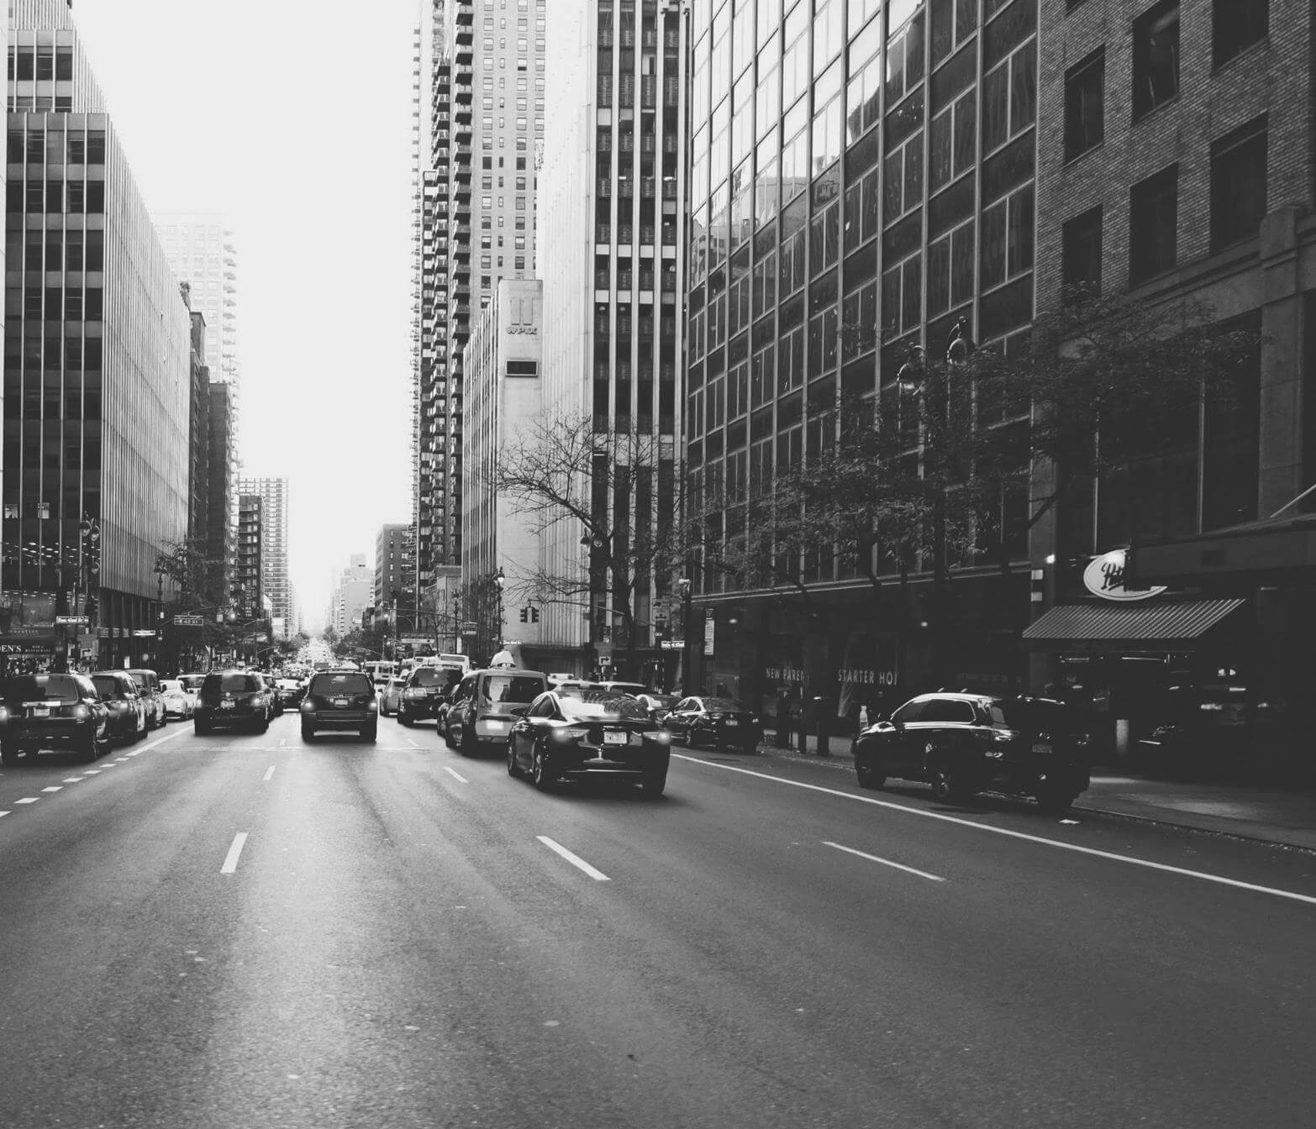
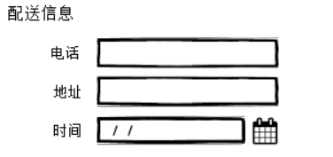
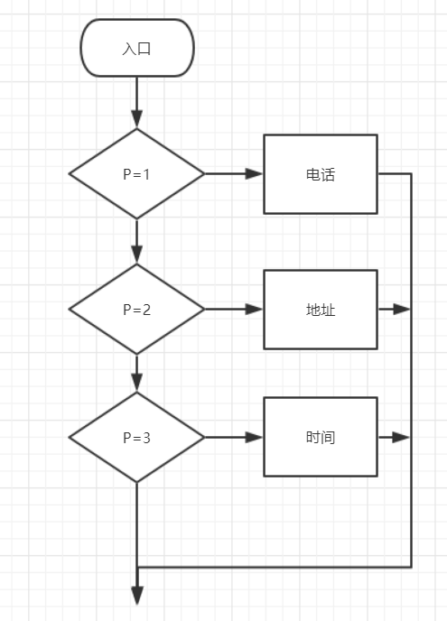
3.1 用户信息模块
PHOTO FROM PIXABAY
3.1 模块1
用户信息
3.1.1 功能描述
获取用户的收货地址，联系方式，配送时间等基本信息
3.1.2 接口描述
无
3.1.3 内部元素结构
电话，地址，时间
3.1.4 人机界面设计
3.1.5 子程序设计
如右图
3.1.6 模块测试设计
电话号码由11位自然数组成
，且首位不为0

Slide 13

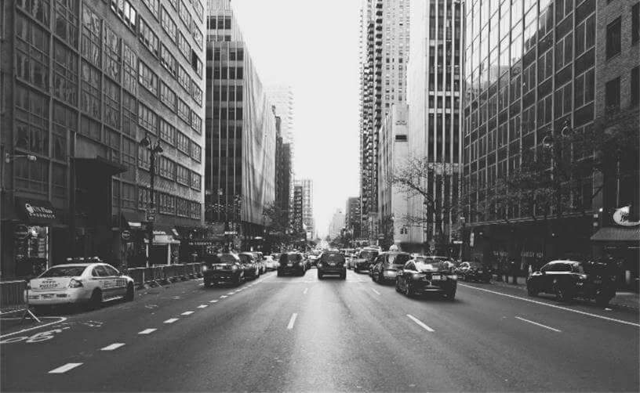
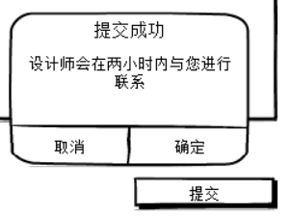
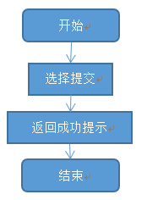
3.2 模块2
需求上传
3.2.1 功能描述
接收用户输入的信息并上传
3.2.2 接口描述
无
3.2.3 内部元素结构
顾客需求信息
3.2.4 人机界面设计
如下1图
3.2.5 子程序设计
如下2图
3.2.6模块测试设计
无

Slide 14
近期计划安排
04
下阶段按详细工作计划
To compete in the challenging global environment, companies are changing their business processes by extending them to include other companies in the supply chain.

Slide 15

工作安排时间表
Business is the human activity related to material things. It is necessary for civilization.
TIME | 十一周. | 十二周. | 十三周. | 十四周. | 十五周.
周一
周二
周三
周四
周五
周末
整合任务.
更改细节
初步测试修改
交流学习成果分配任务
探讨进展任务中的问题
发布内侧版本体验
成果展示
交流任务进展
完成各自任务提交

Slide 16
THANKS FOR WATCHING
By：八方来财~

